Slide 1
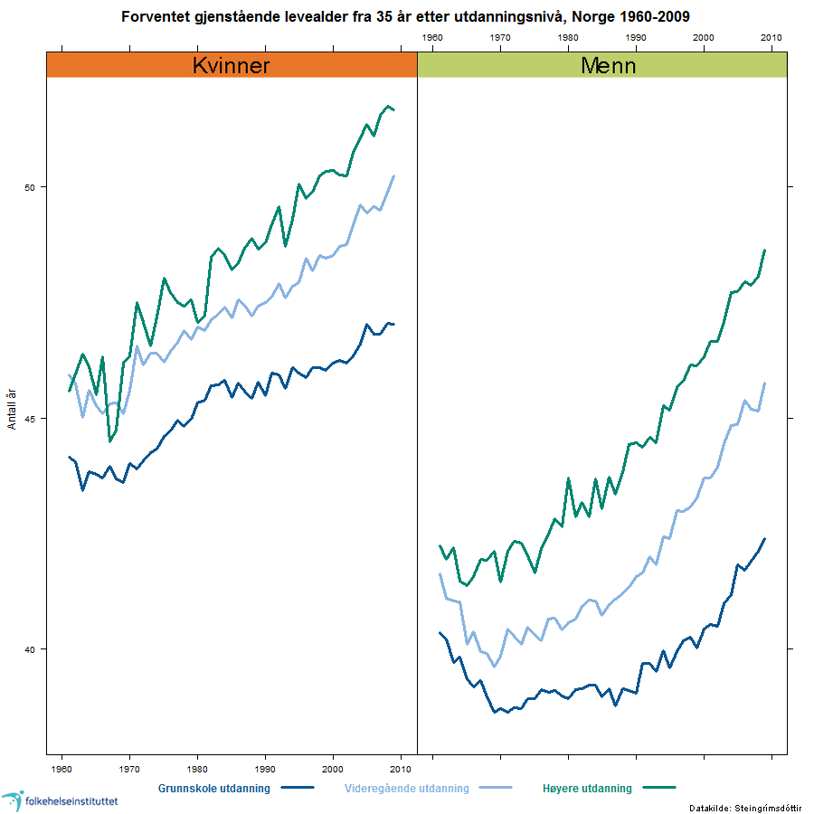
Kilde: Folkehelserapporten 2014,
kapittel: Levealder i Norge
www.fhi.no/folkehelserapporten

